Slide 1
Муниципальное бюджетное учреждение дополнительного образования города Ульяновска «Детский эколого-биологический центр»
Культурологические основы экологического образования в учреждениях дополнительного образования
Ульяновск, 2023

Slide 2
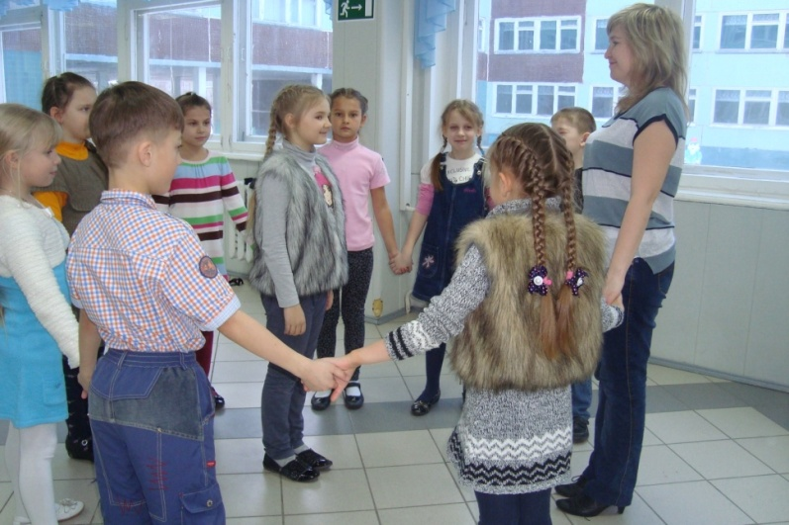
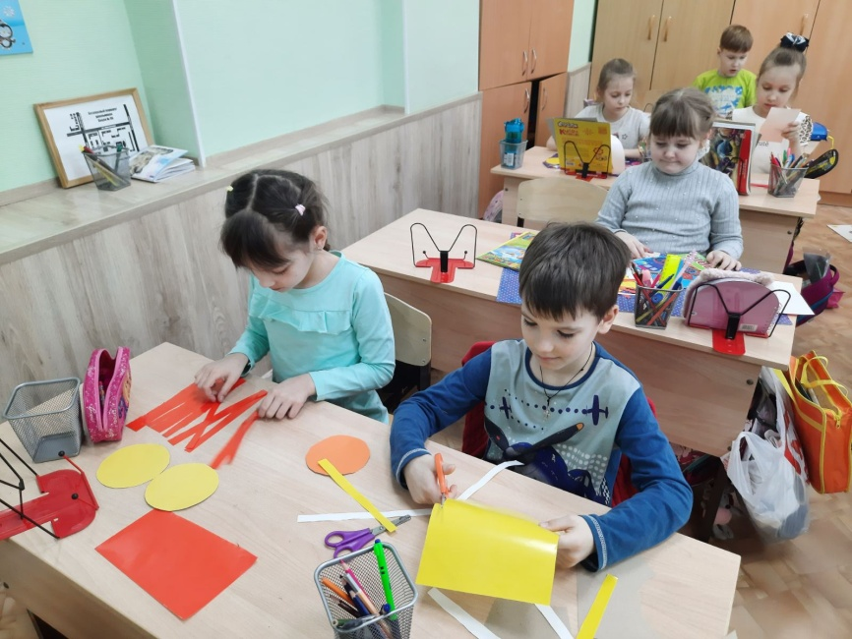
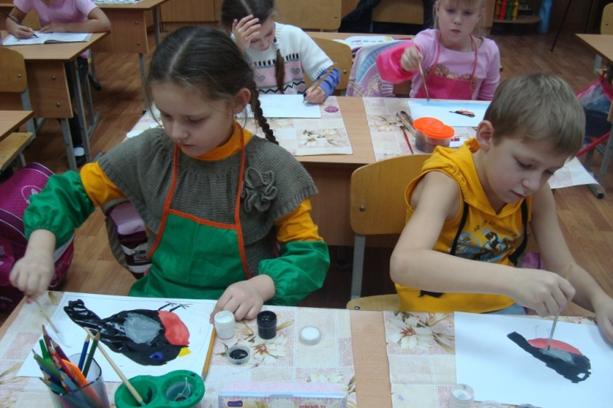
Инновационные технологии
Театрализованная игра «Экотеремок»
Арт-терапевтическое упражнение «Природа в моей жизни»
Изготовление лэпбука «Осень»
Синквейн «Снегирь»

Slide 3
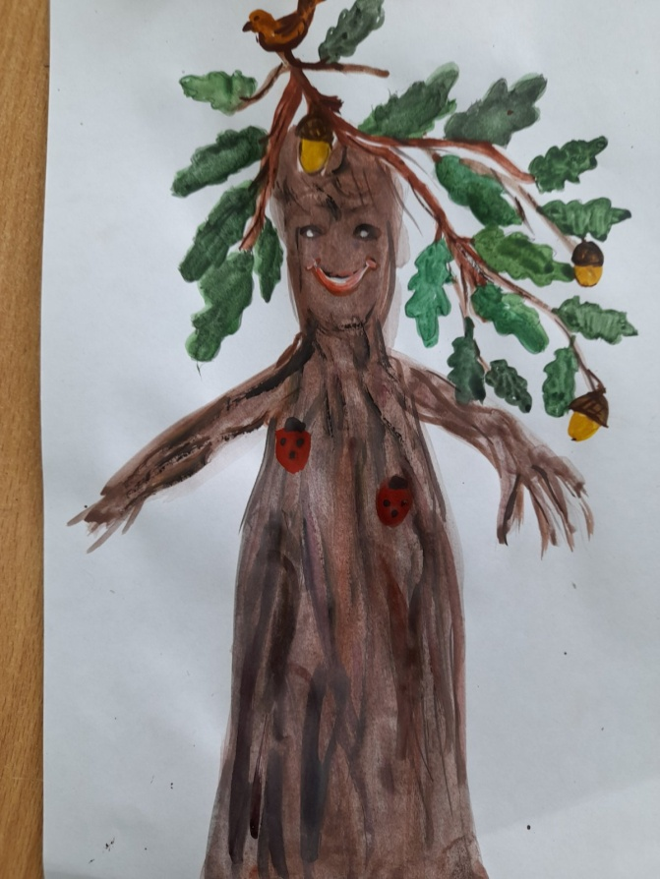
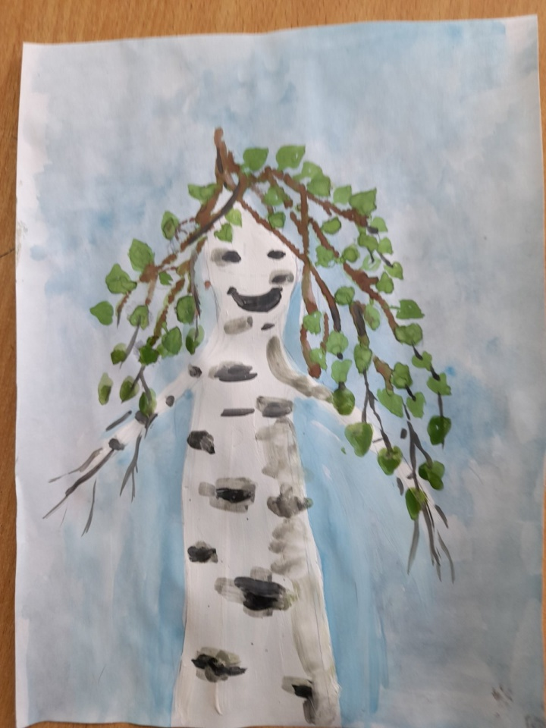
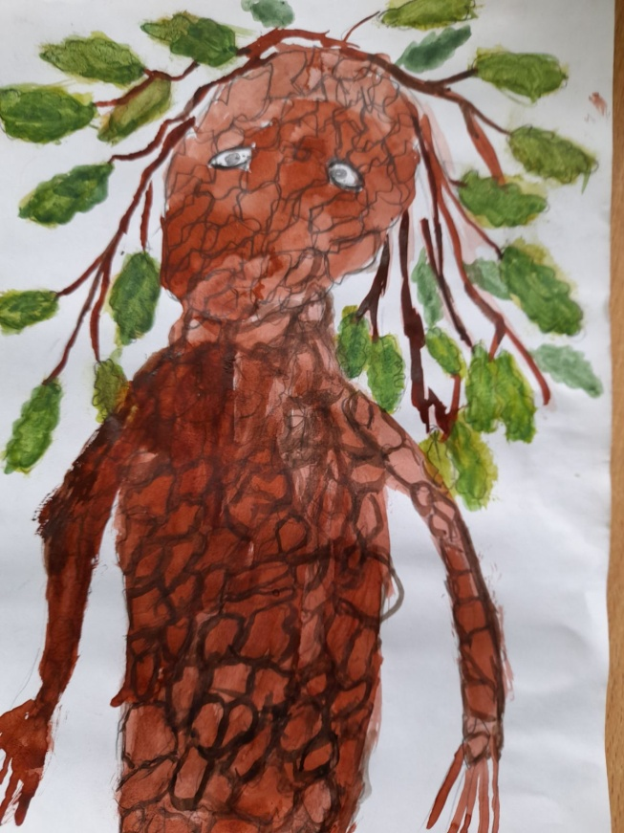
Экологический тренинг «Человек из коры»

Slide 4
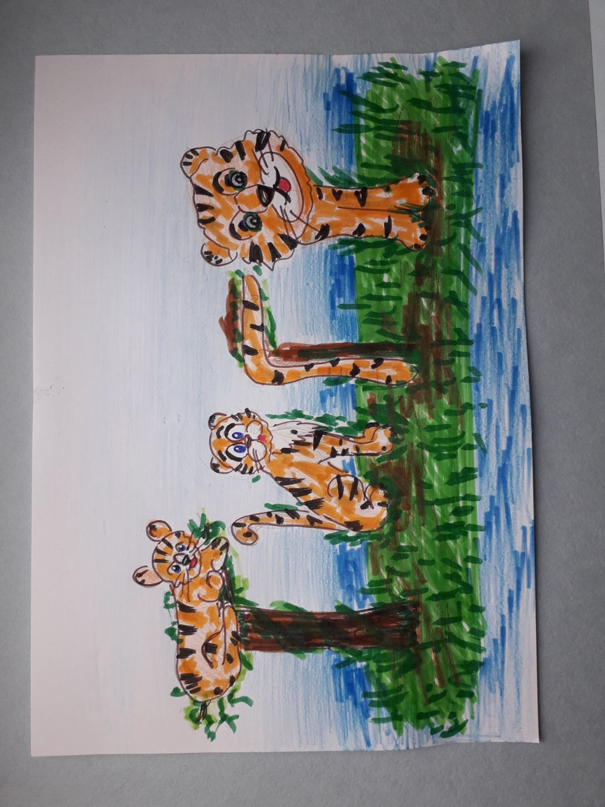
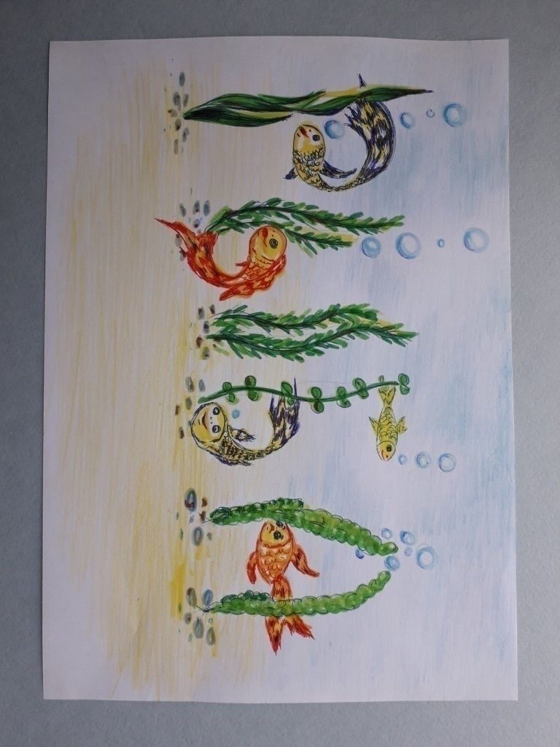
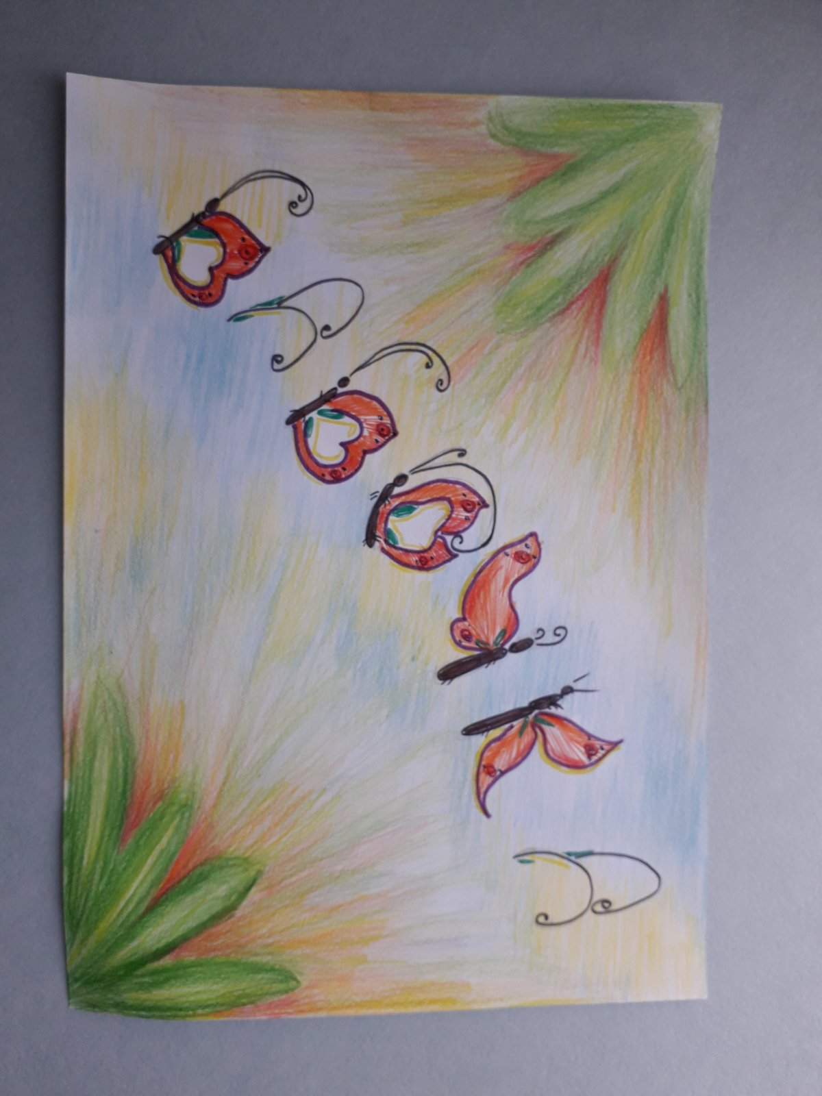
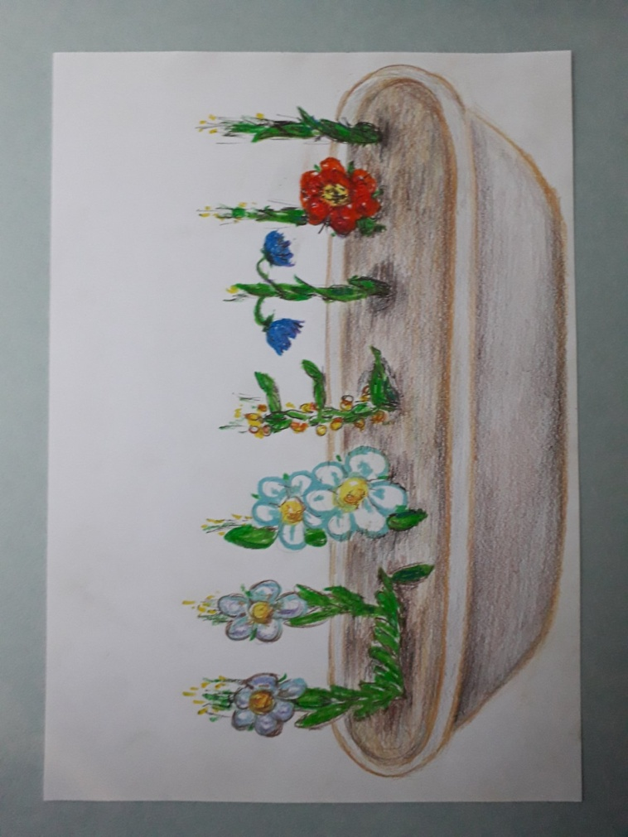
Экологический тренинг «Чистописание»

Slide 5
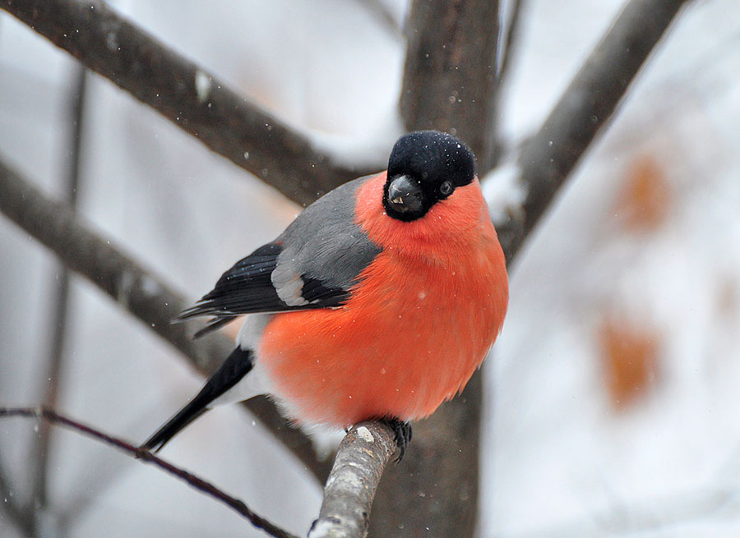
Синквейн «Птицы»
1 строка – одно слово, название, заголовок, тема (существительное);
2 строка – два слова, описывающие признаки предмета или его свойства (прилагательное, причастие);
3 строка – три слова, относящиеся к теме (глагол);
4 строка – фраза, выражающая личностное отношение к теме;
5 строка – одно слово, вывод, синоним, который характеризует суть темы (существительное).
1. Снегирь
2. Яркий, красногрудый
3. Прилетел, лакомится, поёт
4. Покормите птиц зимой
5. Зимний гость

Slide 6
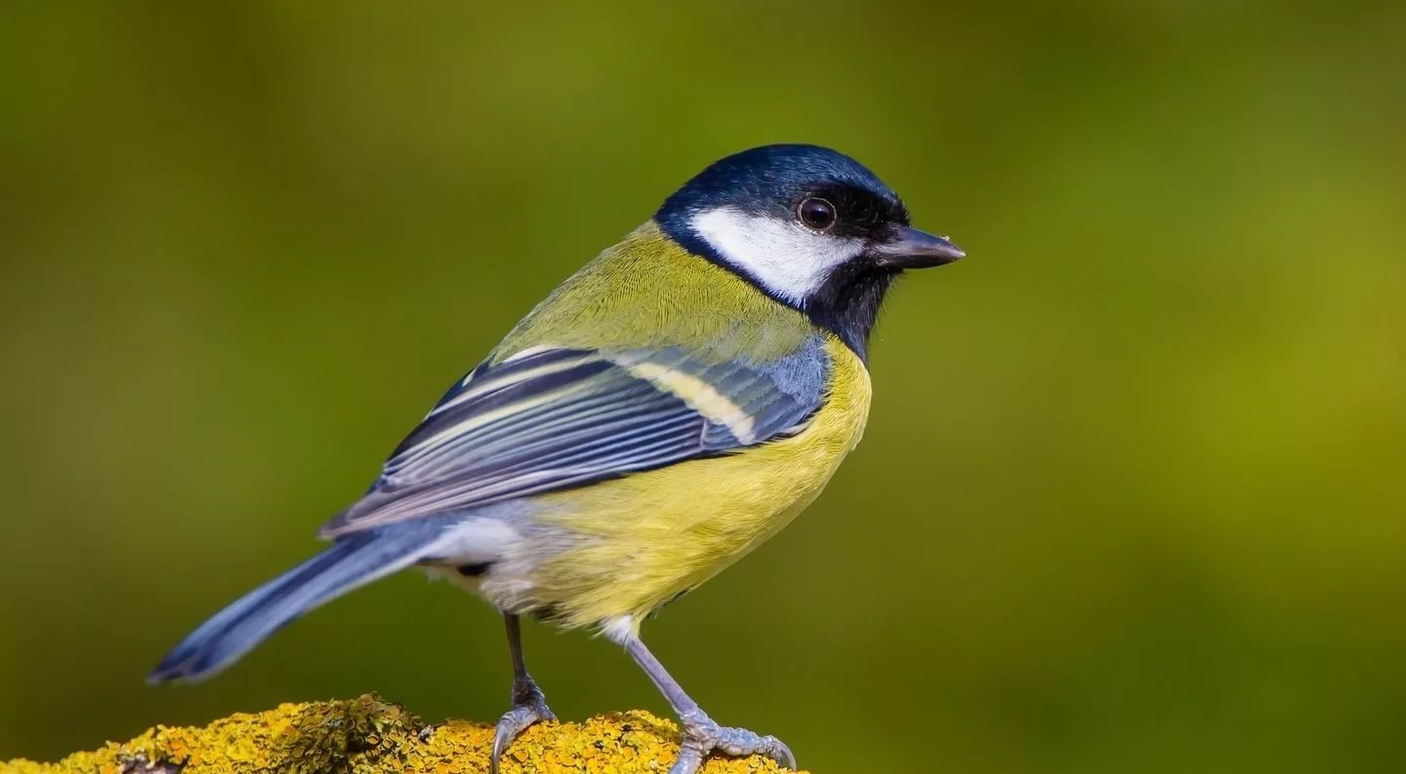
Синквейн «Птицы»
1 строка – одно слово, название, заголовок, тема (существительное);
2 строка – два слова, описывающие признаки предмета или его свойства (прилагательное, причастие);
3 строка – три слова, относящиеся к теме (глагол);
4 строка – фраза, выражающая личностное отношение к теме;
5 строка – одно слово, вывод, синоним, который характеризует суть темы (существительное).

Slide 7
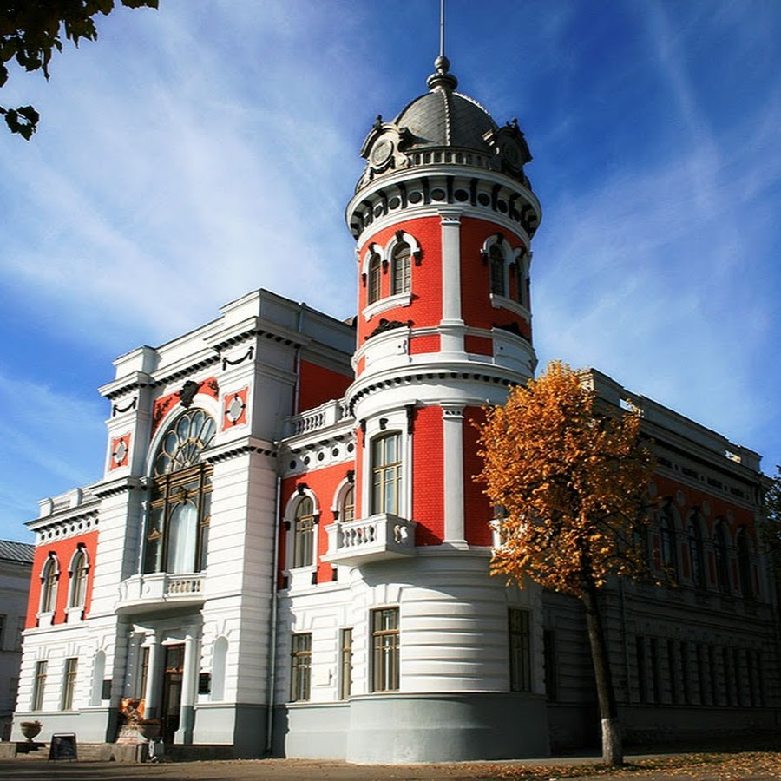
Онлайн-экскурсия
Областное государственное бюджетное учреждение культуры «Ульяновский областной краеведческий музей имени И.А.Гончарова»

Slide 8
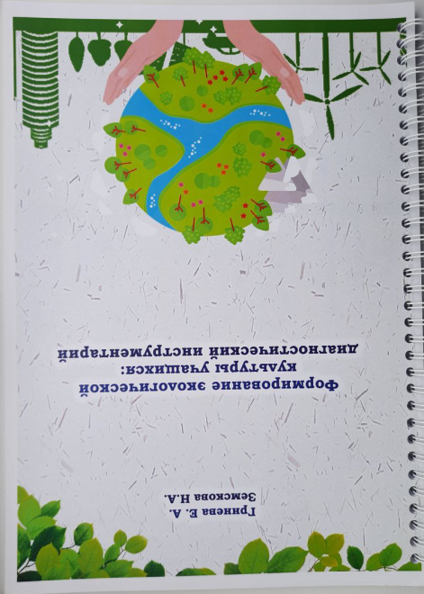
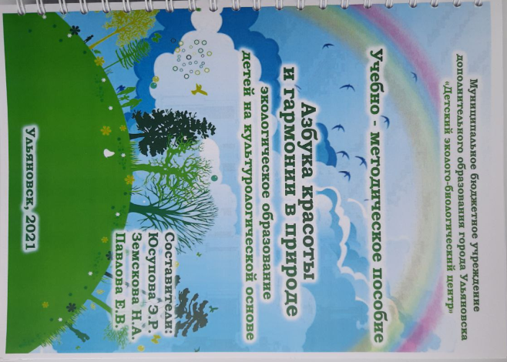
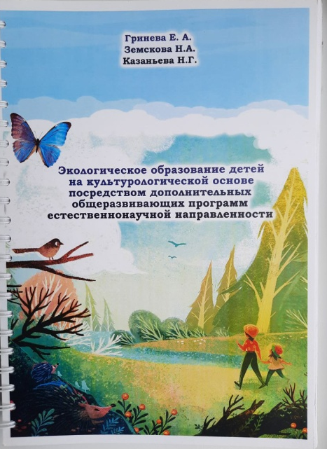
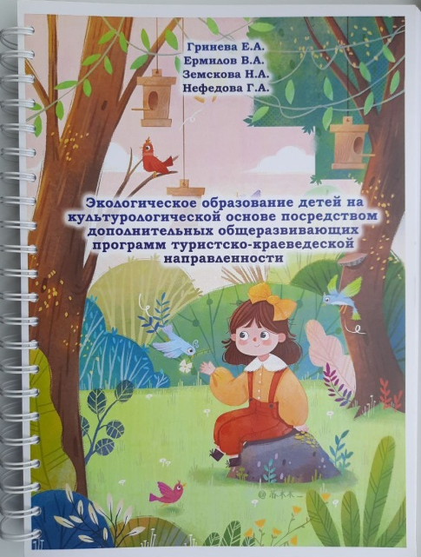
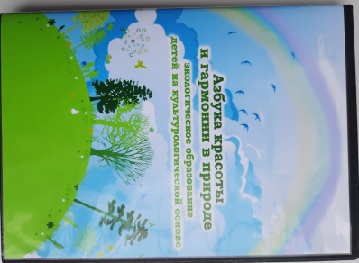
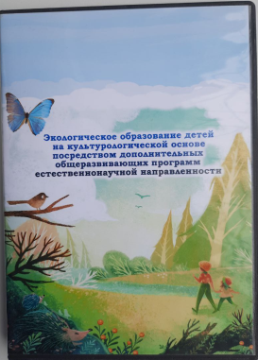
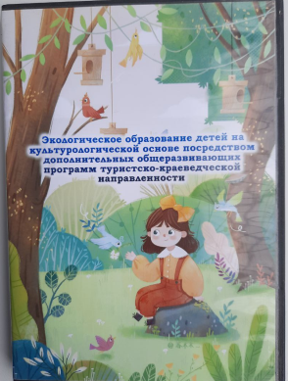
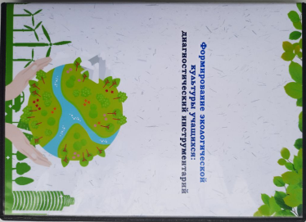
Учебно-методические пособия

Slide 9
Учебно-методические пособия

Slide 10
Дополнительная общеразвивающая программа «ЭКОлето»

Slide 11
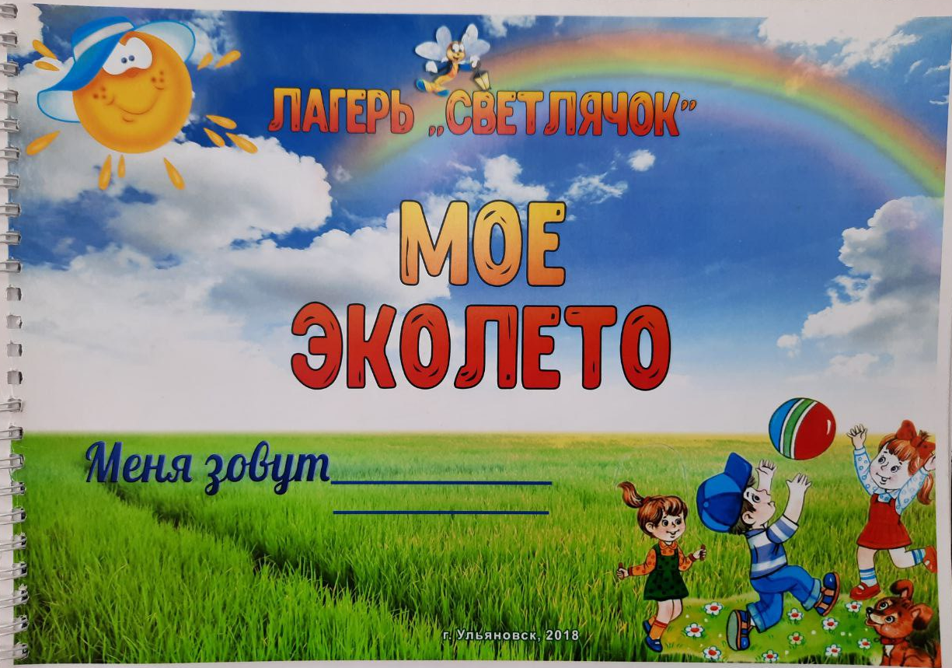
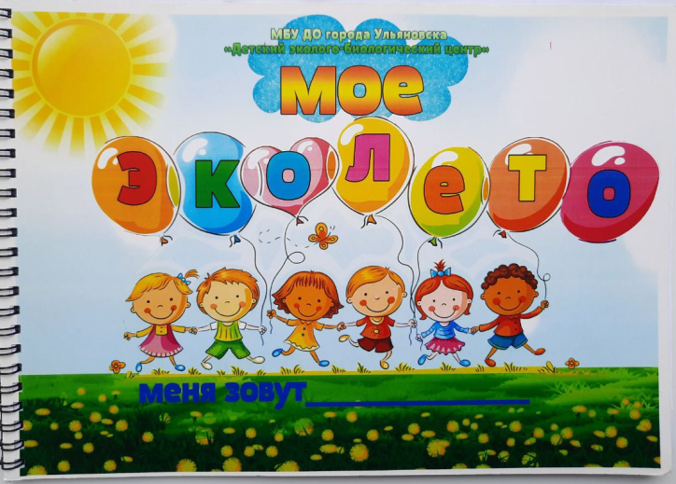
Альбомы «Моё ЭКОлето»

Slide 12
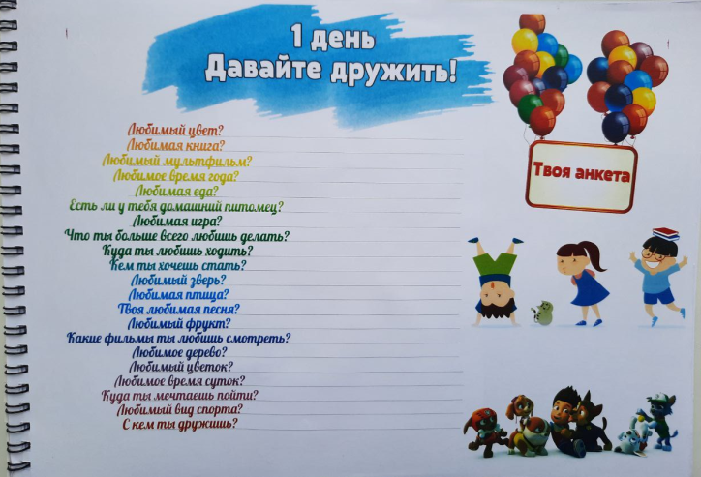
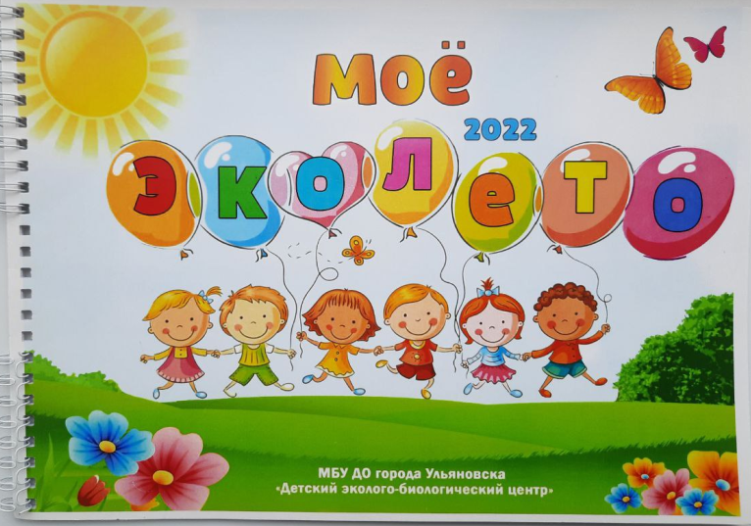
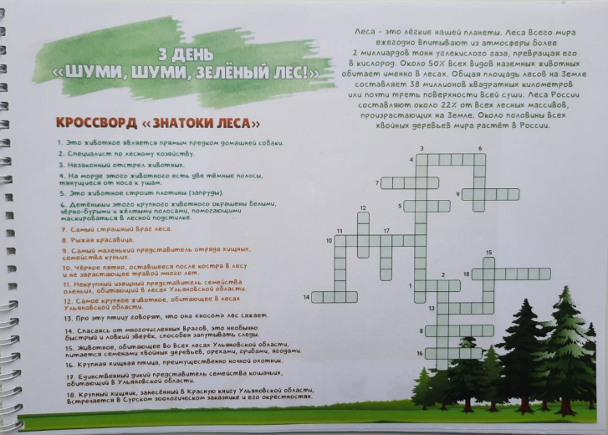
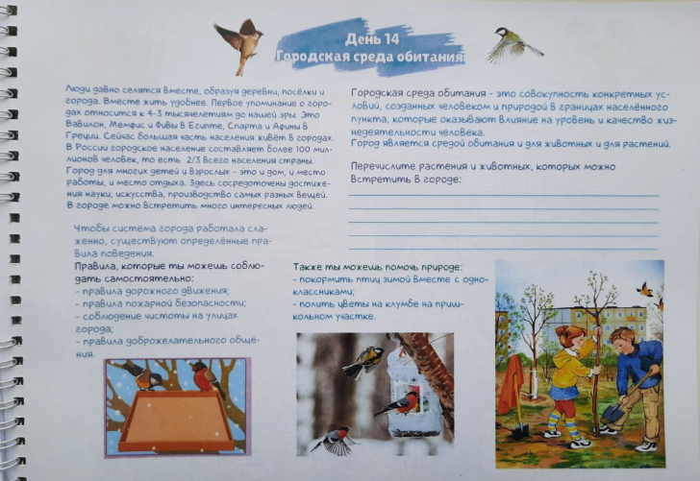
Альбомы «Моё ЭКОлето»

Slide 13
СПАСИБО
ЗА ВНИМАНИЕ!
ЧИСТОТА ПРИРОДЫ НАЧИНАЕТСЯ С ТЕБЯ!

